Slide 1

АДМИНИСТРАЦИЯ СТАРИЦКОГО
МУНИЦИПАЛЬНОГО ОКРУГА
ТВЕРСКОЙ ОБЛАСТИ
БЮДЖЕТ ДЛЯ ГРАЖДАН
Бюджет
Старицкого муниципального округа Тверской области
на 2023 год и на плановый период
2024 и 2025 годов
Notes:
1

Slide 2
ОСНОВНЫЕ ПОДХОДЫ К ФОРМИРОВАНИЮ БЮДЖЕТА НА 2023-2025 ГОДЫ
Прогноз социально-экономического развития Старицкого округа
-обеспечение сбалансированности бюджета, отсутствие муниципального долга;
-повышение заработной платы работников бюджетной сферы (по Указам Президента РФ, в связи с повышением МРОТ);
-участие в региональных и федеральных программах (обеспечение условий софинансирования);
-достижение показателей национальных целей развития в рамках реализации национальных проектов.
Указы Президента РФ,
Законы РФ и Тверской области, определяющие бюджетную политику
ПРОЕКТ
БЮДЖЕТА
на 2023- 2025 годы
Основные направления бюджетной и налоговой политики Старицкого округа
Муниципальные программы Старицкого округа

Slide 3
ОСНОВНЫЕ ПАРАМЕТРЫ БЮДЖЕТА НА
2023-2025 ГОДЫ, ТЫС.РУБ.
Показатель | 2022 год декабрь район | 2022 год декабрь поселения | 2022 год декабрь всего (без вн.обор.) | Проект решения Думы
 |  |  |  | 2023 год | 2024 год | 2025 год
Доходы, всего | 692059,6 | 273813,6 | 877508,3 | 982182,5 | 963022,2 | 777875,4
налоговые и неналоговые доходы | 218978,0 | 76878,2 | 295856,2 | 297418,1 | 305293,6 | 321117,5
безвозмездные поступления, в т.ч: | 473081,6 | 196935,4 | 581652,1 | 684764,4 | 657728,6 | 456757,9
дотации | 29852,7 | 10804,4 | 40657,1 | 67530,0 | 54078,0 | 37974,0
целевые МБТ | 443228,9 | 186131,0 | 540995,0 | 617234,4 | 603650,6 | 418783,9
Расходы, всего в т.ч. УУ | 744622,1 | 307558,6 | 963815,8 | 1028059,9 | 944187,0 8513,4 | 770159,1 17568,8
(Дефицит-, профицит+) | -52562,5 | -33745,0 | -86307,5 | -45877,4 | +18835,2 | +7716,3

Slide 4
ДИНАМИКА ОСНОВНЫХ НАЛОГОВЫХ И НЕНАЛОГОВЫХ ДОХОДОВ БЮДЖЕТА, МЛН.РУБ.

Slide 5
РАСХОДЫ БЮДЖЕТА НА РЕАЛИЗАЦИЮ
МУНИЦИПАЛЬНЫХ ПРОГРАММ
Наименование муниципальной программы на 2023-2027 годы | 2022 год декабрь тыс.руб. | 2023 год тыс.руб. | Динамика 2023/2022, % | Плановый период
 |  |  |  | 2024 год тыс.руб. | 2025 год тыс.руб.
Расходы всего* (*2022- вкл. поселения) | 963815,8* | 1028059,9 | 106,7* | 935676,6 | 752590,3
в т.ч. расходы на муниципальные программы* | 960493,7* | 1026503,3 | 106,9* | 934117 | 751033,7
Развитие образования | 428501 | 437081,5 | 102 | 423106,8 | 423503,2
Развитие культуры | 56783,8 | 66593,1 | 117,3 | 63809,8 | 63975
Развитие физ. культуры и спорта | 11110,4 | 10681,4 | 96,1 | 10307,7 | 10325,9
Молодежь | 4989 | 1033,5 | 20,7 | 1083 | 919,2
Обеспечение правопорядка и безопасности населения | 10861,2 | 11346,8 | 104,4 | 9800,9 | 9805,3
Создание комф. условий проживания населения и благоприятной среды для развития экономики | 120580,3 | 402681,8 | 334 | 337174 | 149617,8
Управление муниципальным имуществом и земельными ресурсами | 3951,1 | 6465 | 163,6 | 6597,9 | 7323,4
Муниципальное управление и гражданское общество | 44031,4 | 90620,2 | 205,8 | 82236,9 | 85563,9
Управление муниципальными финансами | 60512,1 | - | - | - | -

Slide 6

МУНИЦИПАЛЬНАЯ ПРОГРАММА «РАЗВИТИЕ ОБРАЗОВАНИЯ»
тыс. руб.
 | 2022 год | 2023 год | 2024 год | 2025 год
Всего | 428501 | 437081,5 | 423106,8 | 423503,2
Федеральный, областной бюджет | 295164,7 | 287711,9 | 286872,4 | 286592,3
Местный бюджет | 133336,3 | 149369,6 | 136234,4 | 136910,9
Государственные гарантии на получение дошкольного, общего, дополнительного образования, компенсация родительской платы за присмотр и уход (2022 год – 371,7 млн. руб., 2023 год – 380,1 млн. руб.)
Обеспечение подвоза учащихся, питания в начальных классах, организация участия в социально-значимых региональных проектах, организация отдыха детей в каникулярное время, приобретение МЗ к отопительному сезону (2022 год – 25,6 млн. руб., 2023 год – 27,6 млн. руб.)
Notes:
6

Slide 7
МУНИЦИПАЛЬНАЯ ПРОГРАММА «РАЗВИТИЕ ОБРАЗОВАНИЯ»
Notes:
7

Slide 8
МУНИЦИПАЛЬНАЯ ПРОГРАММА «РАЗВИТИЕ ОБРАЗОВАНИЯ»
Укрепление материально-технической базы образовательных учреждений 2022 год – 22,6 млн. руб. (в т.ч. МБ – 11,3 млн. руб.), 2023 год – 16 млн. руб.
За счет местного бюджета
(3,2 млн. руб.):
Дет. сад №3 ремонт пищеблока (0,7 млн. руб.)
Красновская, Паньковская, Бабинская, Васильевская ООШ «Точка роста» (0,5 млн. руб.)
Старицкая СОШ восстановление отмостки здания (0,7 млн. руб.)
Берновская СОШ ремонт крыльца (0,14 млн. руб.)
Васильевская ООШ газификация ПСД (1,2 млн. руб.)
Софинансирование за счет местного бюджета для участия в гос. программе (12 млн. руб.):
Детский сад №4 капремонт кровли (1,4 млн. руб.), ремонт ограждения (0,9 млн. руб.),
Детский сад №3 благоустройство территории (0,6 млн. руб.)
Детский сад ст.Старица №2 благоустройство территории (0,5 млн. руб.)
Васильевская ООШ замена оконных блоков (0,2 млн. руб.)
Ново-Ямская СОШ капремонт здания (2,3 млн. руб.)
Красновская ООШ ремонт кровли (1,4 млн. руб.)
Луковниковская СОШ спортзал (4,7 млн. руб.)
Субсидия областного бюджета:
Васильевская ООШ замена оконных блоков (0,8 млн. руб.)
Notes:
8

Slide 9

МУНИЦИПАЛЬНАЯ ПРОГРАММА «РАЗВИТИЕ КУЛЬТУРЫ»
тыс. руб.
 | 2022 год | 2023 год | 2024 год | 2025 год
Всего | 56783,8 | 66593,1 | 63809,8 | 63975
Федеральный, областной бюджет | 29997,6 | 29806,6 | 28806,6 | 28806,6
Местный бюджет | 26786,2 | 36786,5 | 35003,2 | 35168,4
Укрепление материально-технической базы,
проведение ремонтов – 2,91 млн. руб. (2023 год)
проведение текущих ремонтных работ – 0,9 млн. руб.: Старицкий дом культуры восстановление механизации сцены 0,8 млн. руб. (местный бюджет), ремонт фасада 0,02 млн. руб. (1% софинансирование), Архангельский и Юрьевский филиалы ремонты зданий 0,01 млн. руб. (1% софинансирование).
приобретение оборудования (сценические костюмы, кресла, одежда сцены, специализированное оборудование, музыкальные инструменты) - 0,31 млн. руб. (1% софинансирование): Старицкий дом культуры, Архангельский, Луковниковский, Ново-Ямской, Станционный, Степуринский, Емельяновский филиалы, ДШИ.
проведение капитального ремонта – 0,7 млн руб. (1 % софинансирование): Старицкий дом культуры ремонт кровли, Ново-Ямской и Емельяновский филиалы капитальный ремонт здания.
ДШИ виртуальный концертный зал – 1 млн. руб. (субсидия областного бюджета)
Notes:
9

Slide 10
МУНИЦИПАЛЬНАЯ ПРОГРАММА «РАЗВИТИЕ КУЛЬТУРЫ»
Достижение целевых значений средней заработной платы работников учреждений культуры в соответствии с Указом Президента РФ – 29,1 млн руб.
Notes:
10

Slide 11

МУНИЦИПАЛЬНАЯ ПРОГРАММА «РАЗВИТИЕ ФИЗИЧЕСКОЙ КУЛЬТУРЫ И СПОРТА»
тыс. руб.
 | 2022 год | 2023 год | 2024 год | 2025 год
Всего | 11110,4 | 10681,4 | 10307,7 | 10325,9
Федеральный, областной бюджет | 2200,9 | 1909,1 | 1909,1 | 1909,1
Местный бюджет | 8909,5 | 8772,3 | 8398,6 | 8416,8
Укрепление материально-технической базы - 0,42 млн. руб. (2023 год)
Приобретение и установка трибуны для зрителей на 50 мест 0,15 млн. руб. (20% софинансирование)
Приобретение спортивной формы для футбольной команды – 0,05 млн. руб.
Дооснащение городского стадиона – 0,13 млн. руб.
Приобретение спортивного инвентаря – 0,02 млн. руб. (15% софинансирование), 0,07 млн. руб. (местный бюджет).
Notes:
11

Slide 12

МУНИЦИПАЛЬНАЯ ПРОГРАММА «МОЛОДЕЖЬ»
тыс. руб.
 | 2022 год | 2023 год | 2024 год | 2025 год
Всего | 4989 | 1033,5 | 1083 | 919,2
Федеральный, областной бюджет | - | - | - | -
Местный бюджет | 4989 | 1033,5 | 1083 | 919,2
2023 год
Обеспечение мероприятий по улучшению условий проживания молодых семей - 0,8 млн. руб.
Обеспечение мероприятий, направленных на патриотическое воспитание молодых граждан, создание условий для вовлечения молодежи в общественно-политическую, культурную жизнь общества - 0,23 млн. руб.
Notes:
12

Slide 13
МУНИЦИПАЛЬНАЯ ПРОГРАММА «ОБЕСПЕЧЕНИЕ ПРАВОПОРЯДКА И БЕЗОПАСНОСТИ НАСЕЛЕНИЯ»
тыс. руб.
 | 2022 год | 2023 год | 2024 год | 2025 год
Всего | 10861,2 | 11346,8 | 9800,9 | 9805,3
Федеральный, областной бюджет | 398,0 | 422,6 | 426,1 | 429,7
Местный бюджет | 10463,2 | 10924,2 | 9374,8 | 9375,6
2023 год
Профилактика безнадзорности и правонарушений несовершеннолетних - 0,42 млн. руб.
Обеспечение деятельности МКУ «Единая дежурно-диспетчерская служба» - 2,2 млн. руб.
Обеспечение антитеррористической защищенности социальных объектов с массовым пребыванием людей – 4,3 млн. руб.
Обеспечение противопожарной защиты социальных объектов – 4,4 млн. руб.
Обеспечение предотвращения и ликвидации пожаров на территории округа – 0,83 млн. руб.
Notes:
13

Slide 14
МУНИЦИПАЛЬНАЯ ПРОГРАММА «СОЗДАНИЕ КОМФОРТНЫХ УСЛОВИЙ ПРОЖИВАНИЯ НАСЕЛЕНИЯ И БЛАГОПРИЯТНОЙ
СРЕДЫ ДЛЯ РАЗВИТИЯ ЭКОНОМИКИ»
тыс. руб.
 | 2022 год | 2023 год | 2024 год | 2025 год
Всего | 120580,3 | 402681,8 | 337174 | 149617,8
Федеральный, областной бюджет | 77532,4 | 285651,8 | 277093,5 | 88532,0
Местный бюджет | 43047,9 | 117030,0 | 60080,5 | 61085,8
2023 год
Обеспечение функционирования объектов коммун. инфраструктуры – 17,5 млн. руб. :
содержание и ремонты систем водоснабжения и водоотведения – 9,6 млн. руб.
техническое обслуживание систем газораспределения – 1,6 млн. руб.
проведение капремонта теплоэнергетических объектов – 1 млн. руб. (20% софинансирование)
реализация ППМИ – 5,3 млн. руб. (местный бюджет, ю.л., ф.л.)
Обеспечение реализации нац. проекта «Экология» (строительство биологических очистных сооружений г.Старица) – 16,5 млн. руб.
Notes:
14

Slide 15
МУНИЦИПАЛЬНАЯ ПРОГРАММА «СОЗДАНИЕ КОМФОРТНЫХ УСЛОВИЙ ПРОЖИВАНИЯ НАСЕЛЕНИЯ И БЛАГОПРИЯТНОЙ
СРЕДЫ ДЛЯ РАЗВИТИЯ ЭКОНОМИКИ»
Содержание и ремонты улично-дорожной сети – 261 млн. руб., в том числе :
строительство моста через р. Старчонка на ул.Станционная в г.Старица – 139,5 млн. руб. (в т.ч. областной бюджет 111,6 млн. руб., местный бюджет 27,9 млн. руб.)
капремонт улично-дорожной сети в г.Старица – 55,8 млн. руб. (в т.ч. областной бюджет 44,6 млн. руб., местный бюджет 11,2 млн. руб.)
капремонт дорог до сельских населенных пунктов – 8,4 млн. руб. (местный бюджет)
капремонт дворовых территорий в г.Старица – 7,4 млн. руб. (в т.ч. областной бюджет 5,9 млн. руб., местный бюджет 1,5 млн. руб.)
обеспечение мероприятий по БДД – 4,2 млн. руб. (в т.ч. областной бюджет 3,4 млн. руб., местный бюджет 0,8 млн. руб.)
реализация ППМИ – 3,8 млн. руб. (местный бюджет, ю.л., ф.л.)
содержание дорог 3 класса – 29,1 млн. руб. (областной бюджет)
содержание УДС, изготовление ПСД, оплата стройконтроля – 12,8 млн. руб.
Notes:
15

Slide 16
МУНИЦИПАЛЬНАЯ ПРОГРАММА «СОЗДАНИЕ КОМФОРТНЫХ УСЛОВИЙ ПРОЖИВАНИЯ НАСЕЛЕНИЯ И БЛАГОПРИЯТНОЙ
СРЕДЫ ДЛЯ РАЗВИТИЯ ЭКОНОМИКИ»
Благоустройство территории округа – 107,6 млн. руб. (местный бюджет), в том числе :
содержание гражданских кладбищ – 0,2 млн. руб.
содержание и ремонт воинских захоронений – 0,5 млн. руб.
уличное освещение – 10,8 млн. руб.
ремонт и обслуживание колодцев – 1 млн. руб.
озеленение территории – 2,1 млн. руб.
создание площадок накопления ТКО – 0,6 млн. руб.
размещение и содержание МАФ – 3,5 млн. руб., в т.ч. 3 млн. руб. 20% софинансирование (памятник вице-адмиралу В.А. Корнилову)
уничтожение борщевика Сосновского – 0,5 млн. руб.
содержание работников по благоустройству, спецтехники, спил деревьев, ПСД – 4,7 млн. руб.
реализация ППМИ – 1,2 млн. руб. (местный бюджет, ю.л., ф.л.)
Обеспечение населения услугами бань – 0,6 млн. руб. (местный бюджет)
Notes:
16

Slide 17
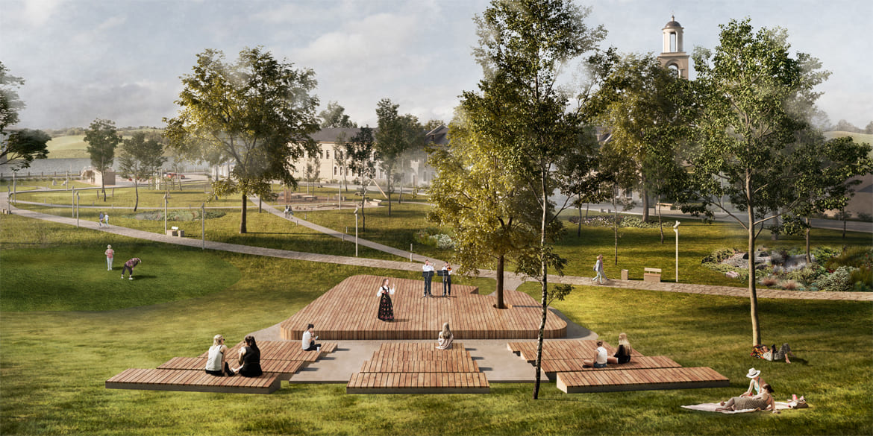
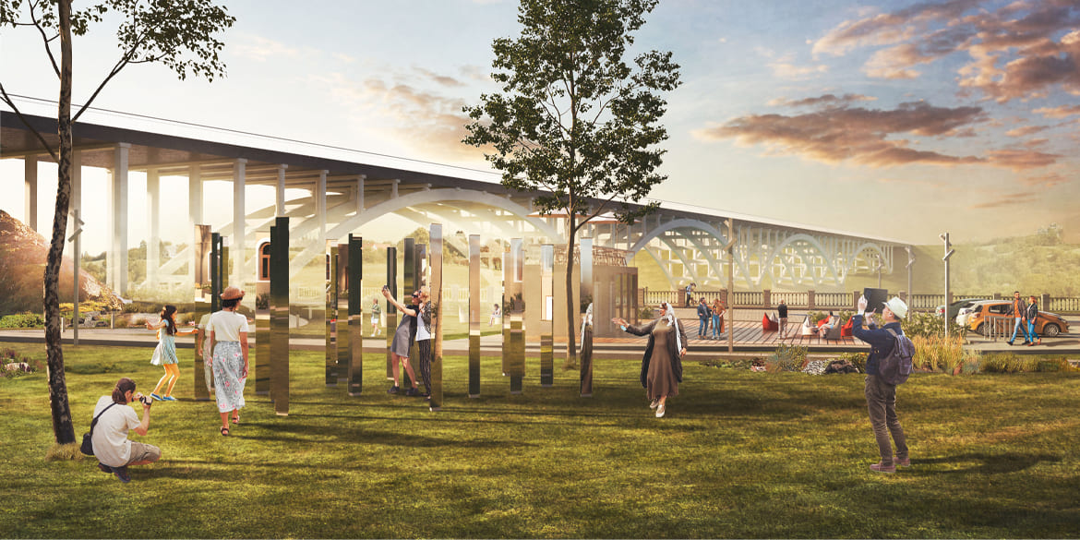
МУНИЦИПАЛЬНАЯ ПРОГРАММА «СОЗДАНИЕ КОМФОРТНЫХ УСЛОВИЙ ПРОЖИВАНИЯ НАСЕЛЕНИЯ И БЛАГОПРИЯТНОЙ
СРЕДЫ ДЛЯ РАЗВИТИЯ ЭКОНОМИКИ»
Реализация нац. проекта «Жилье и городская среда» – 81,6 млн. руб. , в т.ч.
обеспечение реализации проекта «Старицкое зарядье» ревитализация Комсомольского сквера в г. Старица (Всероссийский конкурс 2022 лучших проектов создания комфортной городской среды в малых городах и исторических поселениях) – 75 млн. руб. (в т.ч. федеральный и областной бюджет 70 млн. руб., местный бюджет 5 млн. руб.)
обеспечение реализации программы по созданию комфортной городской среды – 6,6 млн.руб.
Notes:
17

Slide 18
МУНИЦИПАЛЬНАЯ ПРОГРАММА «УПРАВЛЕНИЕ ИМУЩЕСТВОМ И ЗЕМЕЛЬНЫМИ РЕСУРСАМИ»
тыс. руб.
 | 2022 год | 2023 год | 2024 год | 2025 год
Всего | 3951,1 | 6465 | 6597,9 | 7323,4
Федеральный, областной бюджет | - | - | 1533 | 2266,5
Местный бюджет | 3951,1 | 6465 | 5064,9 | 5056,9
2023 год
Обеспечение повышения эффективности использования имущества – 1,1 млн. руб., в т.ч.
межевание земельных участков – 0,6 млн. руб., оценка имущества – 0,2 млн. руб., изготовление технической документации – 0,15 млн. руб., СМИ – 0,15 млн. руб.
Содержание муниципального имущества - 1,9 млн. руб.
Notes:
18

Slide 19
МУНИЦИПАЛЬНАЯ ПРОГРАММА «МУНИЦИПАЛЬНОЕ УПРАВЛЕНИЕ И ГРАЖДАНСКОЕ ОБЩЕСТВО»
тыс. руб.
 | 2022 год | 2023 год | 2024 год | 2025 год
Всего | 44031,4 | 90620,2 | 82236,9 | 85563,9
Федеральный, областной бюджет | 5874,8 | 11732,4 | 7026,8 | 10272,6
Местный бюджет | 38156,6 | 78887,8 | 75210,1 | 75291,3
2023 год
Обеспечение выполнения государственных полномочий – 2,2 млн. руб., в т.ч.
адм. комиссия – 0,2 млн. руб., воинский учет – 1,2 млн. руб., ЗАГС – 0,8 млн. руб.
Обеспечение выполнения муниципальных функций – 14,18 млн. руб., в т.ч.
обеспечение деятельности МКУ «Хозяйственно-эксплуатационная служба» - 9,33 млн.руб.,
обеспечение деятельности МКУ «Хозяйственно-эксплуатационная служба сельских территорий Старицкого муниципального округа Тверской области» - 4,85 млн. руб.
Notes:
19

Slide 20
МУНИЦИПАЛЬНАЯ ПРОГРАММА «МУНИЦИПАЛЬНОЕ УПРАВЛЕНИЕ И ГРАЖДАНСКОЕ ОБЩЕСТВО»
2023 год
Социальная поддержка медицинских работников – 0,12 млн. руб.
Обеспечение поддержки редакции газеты «Старицкий вестник» – 2 млн. руб. (областной бюджет 0,98 млн. руб., местный бюджет 1,02 млн. руб.)
Социальная поддержка населения и организация социально-значимых мероприятий – 11,1 млн. руб., в т.ч.
компенсация расходов на оплату ЖКУ – 3,7 млн. руб. (областной бюджет),
обеспечение жильем детей–сирот – 4,8 млн. руб. (федеральный и областной бюджет),
улучшение жилищных условий многодетных семей – 0,5 млн. руб.,
выплата пенсий – 0,8 млн. руб.,
социально-значимые мероприятия – 1,3 млн. руб.
Notes:
20

Slide 21
АДМИНИСТРАЦИЯ СТАРИЦКОГО
МУНИЦИПАЛЬНОГО ОКРУГА
ТВЕРСКОЙ ОБЛАСТИ
Администрация Старицкого муниципального округа Тверской области
Финансовый отдел администрации Старицкого муниципального округа Тверской области
г.Старица, ул.Советская, д. 6
Телефон: (48263) 23 372
Заместитель главы администрации Старицкого района, заведующая финансовым отделом администрации Старицкого района О.Г. Лупик
Notes:
21

